Slide 1

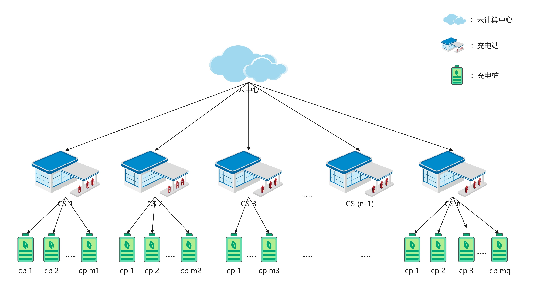
系统模型

Slide 2
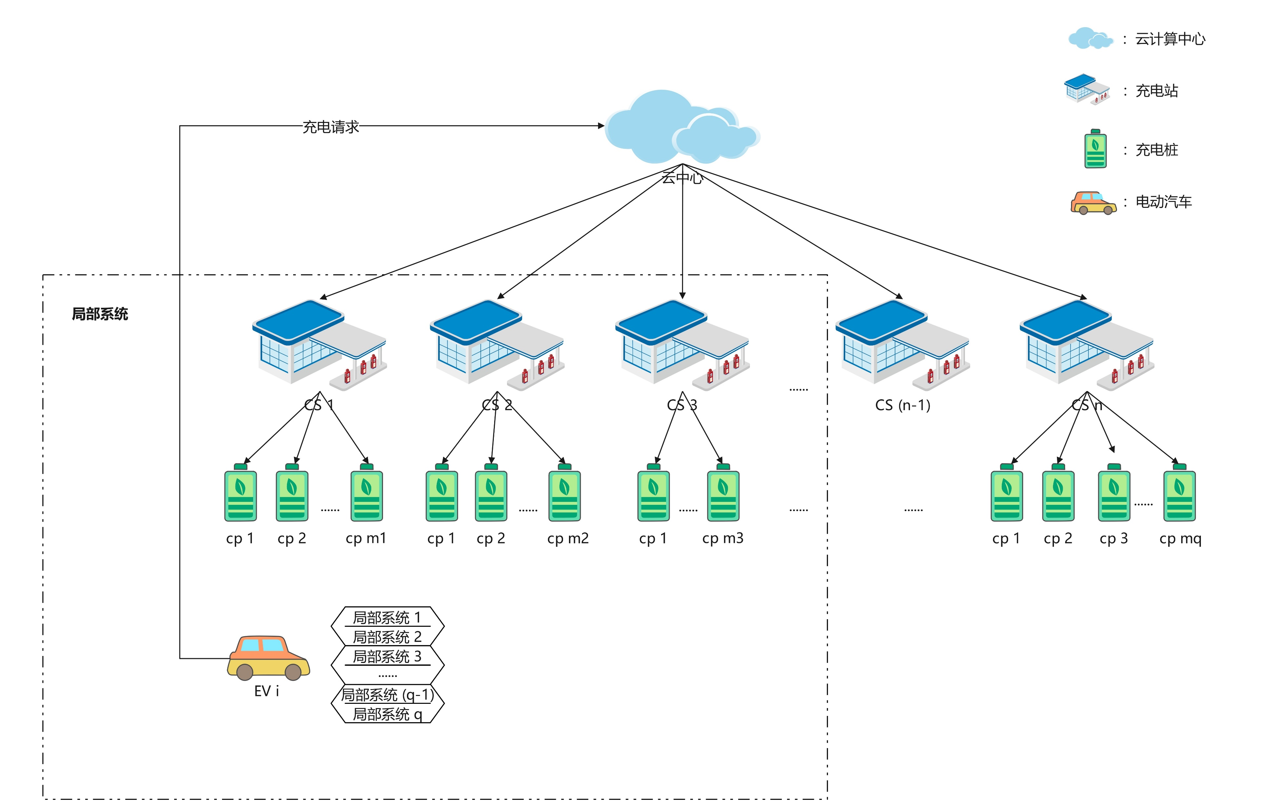
系统模型

Slide 3
系统模型
EVU通过车载系统或连接了车辆的移动设备向云中心发送充电请求，并将EV状态信息随请求一并发送；
云端根据EV状态信息筛选出若干充电站CS，此时EV与若干CS组成局部系统，云中心通过负载均衡分配其中一个CS完成计算任务（执行推荐行为），此时EV判断此局部系统是否在缓存中，如果在缓存中，将缓存信息（系统状态）发送到此CS，CS再根据当前数据对系统状态进行更新，如果不存在，此CS根据当前数据生成新的系统状态后，再进行推荐计算；
CS执行完成后将结果以及当前系统状态返回给云中心，经云中心返回EV；
EV收到结果以及当前局部系统状态，保存局部系统状态到本地缓存列表（如本地缓存满，则会删除掉长时间未更新的系统状态信息），并根据推荐结果导航至目标CS。

Slide 4
成果形式
成果形式一
01
您的内容打在这里，或者通过复制您的文本后，在此框中选择粘贴，并选择只保留文字。
成果形式二
02
您的内容打在这里，或者通过复制您的文本后，在此框中选择粘贴，并选择只保留文字。
成果形式三
03
您的内容打在这里，或者通过复制您的文本后，在此框中选择粘贴，并选择只保留文字。

Slide 5
重要理论
关键技术
关键难点
关键技术与难点
实践难点
案例对比分析

Slide 6

关键技术
您的内容打在这里，或者通过复制您的文本后在此框中选择粘贴，并选择只保留文字，您的内容打在这里或者粘贴，您的内容打在这里
您的内容打在这里，或者通过复制您的文本后在此框中选择粘贴，并选择只保留文字，您的内容打在这里或者粘贴，您的内容打在这里
您的内容打在这里，或者通过复制您的文本后在此框中选择粘贴，并选择只保留文字，您的内容打在这里或者粘贴，您的内容打在这里
您的内容打在这里，或者通过复制您的文本后，在此框中选择粘贴，并选择只保留文字。更多模板：亮亮图文旗舰店https://liangliangtuwen.tmall.com

Slide 7

关键技术
示例一
示例二
示例三
您的内容打在这里，或者通过复制您的文本后在此框中选择粘贴，并选择只保留
您的内容打在这里，或者通过复制您的文本后在此框中选择粘贴，并选择只保留
您的内容打在这里，或者通过复制您的文本后在此框中选择粘贴，并选择只保留
示例四
示例五
您的内容打在这里，或者通过复制您的文本后在此框中选择粘贴，并选择只保留
您的内容打在这里，或者通过复制您的文本后在此框中选择粘贴，并选择只保留

Slide 8
案例对比分析
分析数据一
分析数据二
您的内容打在这里，或者通过复制您的文本后，在此框中选择粘贴，并选择只保留文字。更多模板：亮亮图文旗舰店https://liangliangtuwen.tmall.com
您的内容打在这里，或者通过复制您的文本后，在此框中选择粘贴，并选择只保留文字。您的内容打在这里，或者通过复制您的文本后，在此框中选择粘贴，并选择只保留文字，您的内容打在
VS
对比数据一：600万
对比数据一：600万
对比数据二：800万
对比数据二：800万
对比数据三：760万
对比数据三：760万
对比数据四：550万
对比数据四：550万

Slide 9

研究目标
成果形式
研究成果与应用
应用前景

Slide 10
研究目标
点击添加标题
点击添加标题
点击添加标题
点击添加标题
点击添加标题
您的内容打在这里，或者通过复制您的文本后
您的内容打在这里，或者通过复制您的文本后
您的内容打在这里，或者通过复制您的文本后
您的内容打在这里，或者通过复制您的文本后
您的内容打在这里，或者通过复制您的文本后，在此框中选择粘贴，并选择只保留文字。您的内容打在这里，或者通过复制您的文本后，在此框中选择粘贴，并选择只保留文字。您的内容打在这里，或者通过复制您的文本后，在此框中选择粘贴

Slide 11


成果形式
添加标题文字
您的内容打在这里，或者通过复制您的文本后，在此框中选择粘贴，并选择只保留文字；您的内容打在这里，或者通过复制您的文本后，在此框中选择粘贴，并选择只保留文字；您的内容打在这里，或者通过复制您的文本后，在此框中选择粘贴，并选择只保留文字
More Details

Slide 12


应用前景
应用前景三
您的内容打在这里，或者通过复制您的文本后，在此框中选择粘贴，并选择只保留文字您的内容打在这里，或者通过复制您
应用前景一
您的内容打在这里，或者通过复制您的文本后，在此框中选择粘贴，并选择只保留文字您的内容打在这里，或者通过复制您
应用前景四
您的内容打在这里，或者通过复制您的文本后，在此框中选择粘贴，并选择只保留文字您的内容打在这里，或者通过复制您
应用前景二
您的内容打在这里，或者通过复制您的文本后，在此框中选择粘贴，并选择只保留文字。您的内容打在这里，或者通过复制您

Slide 13
研究结论
研究不足
论文总结
研究思考

Slide 14
论文总结
总结一
总结二
总结三
总结四
单击此处添加文字添加具体文字内容您的说明文字在此处添加此处输入详细的说明文字。单击此处添加文字，添加具体文字
单击此处添加文字添加具体文字内容您的说明文字在此处添加此处输入详细的说明文字。单击此处添加文字，添加具体文字
单击此处添加文字添加具体文字内容您的说明文字在此处添加此处输入详细的说明文字。单击此处添加文字，添加具体文字
单击此处添加文字添加具体文字内容您的说明文字在此处添加此处输入详细的说明文字。单击此处添加文字，添加具体文字
文字内容
文字内容
文字内容
文字内容

Slide 15
论文总结
Strength
S
W
Weakness
您的内容打在这里，或者通过复制您的文本后，在此框中选择粘贴，并选择只保留文字；您的内容您的内容打在这里，或者通过复制
您的内容打在这里，或者通过复制您的文本后，在此框中选择粘贴，并选择只保留文字；您的内容您的内容打在这里，或者通过复制
Opportunity
O
T
Threats
您的内容打在这里，或者通过复制您的文本后，在此框中选择粘贴，并选择只保留文字；您的内容您的内容打在这里，或者通过复制
您的内容打在这里，更多模板：亮亮图文旗舰店https://liangliangtuwen.tmall.com

Slide 16
THANKS!
大学生活即将结束，在此，我要感谢所有教导我的老师和陪伴我一齐成长的同学，他们在我的大学生涯给予了很大的帮助。本论文能够顺利完成，要特别感谢我的导师XXX老师，XXX老师对该论文从选题，构思到最后定稿的各个环节给予细心指引与教导,使我得以最终完成毕业论文设计！
最后，我要向百忙之中抽时间对本文进行审阅，评议和参与本人论文答辩的各位老师表示感谢！
恳请各位老师批评指正！

